Slide 1

^{64–65. A pénzügyi közvetítők}
^{A. Mi a közvetítők szerepe?}
B. Kik az intézményi befektetők?
C. Milyen egyéb közvetítők vannak?

Slide 2
^{64–65. A pénzügyi közvetítők}
^{A. Hogyan működik a tőkepiac?}
^{A vak majom}
Molnár Peti egy napon furcsa hirdetésre bukkant az interneten: fektesse pénzét a Vak Majom Befektetési Alapba! Először azt hitte, hogy tréfa, de aztán kiderült, hogy az ajánlat komoly, és valódi pénzügyi szolgáltató áll mögötte. Amikor este elmesélte a családnak, hatalmas nevetés támadt, majd mindenki ötletelni kezdett: Szalmaláng Befektetés, Tiszavirág Ügynökség, Kártyavár Pénzügyi Közvetítő – jöttek a jobbnál jobb nevek. Végül komolyra fordították a szót, és abban maradtak, hogy mindegy, hogy hívják a szolgáltatót, a lényeg, hogy mindig pontosan tudjuk, mibe fektetjük a pénzünket.
Mi a véleményed, a befektetőket mennyire befolyásolja döntésük során a választott szolgáltató neve, valamint az, amit a külvilág felé mutat magáról?
Írj össze öt szempontot, amely alapján befektetőt választanál, majd tedd ezeket fontossági sorrendbe!
Nevezz meg az eddig tanultak alapján legalább öt olyan befektetési formát, amely szóba jönne, ha 10 millió forintot szeretnél befektetni!

Slide 3
^{64–65. A pénzügyi közvetítők}
B. Kik az intézményi befektetők?
^{Góltotó}
Molnár Évi nem rajong a labdarúgásért, de a bátyjával együtt örült, hogy a magyar csapat kijutott az Európa-bajnokságra. A torna lázában égve Peti megkérte, hogy segítsen kitalálni egy, a focihoz kapcsolódó játékot. Évi azt javasolta, hogy minden barátjukkal tippeltessék meg a meccsek végeredményét, majd a legtöbb pontot
szerzőt a többiek közösen hívják meg vacsorázni. Apunak nagyon tetszett az ötlet, a szabályok kidolgozása közben meg is jegyezte, sok hasonlóság van a játék és a befektetési alapok működése között, végtére azok sem csinálnak mást, csak fogadásokat kötnek a cégek teljesítményére…
A befektetési alapok megismerése után készíts ábrát, amely a befektetési alap szereplőit és működését mutatja be!
Vizsgáld meg Peti játékát abból a szempontból, hogy ki a letétkezelő, mekkora a befektetések névértéke, mi a lejárat időpontja, és kik a résztvevők!
Milyen ötleted lenne egy befektetési alap szervezéséhez? Írj két fontos érvet, miért érdemes ebbe az alapba pénzt fektetni!

Slide 4

^{64–65. A pénzügyi közvetítők}
C. Milyen egyéb közvetítők vannak?
^{Az új autó}
Molnár aput hatalmas öröm érte: a munkáltatója fizetésemelés helyett felajánlotta neki, hogy a cég segítségével 50 százalékos kedvezménnyel lízingelhet egy családi autót. Így régi vágya teljesülni látszik: új autóba ülhet a család! Anyu viszont aggodalmaskodik, hogy fogja bírni a családi költségvetés ezt az újabb kiadást. Apu győzködi, mivel szerinte a lízing nem más, mint egy kedvezményes bérlet, a díj felét ráadásul nem is nekik kell állniuk…
Számold ki, hogy összesen mennyi pénzt kell kifizetniük Molnáréknak, ha 5 éven át havonta 25 ezer forint a lízingdíj!
Igaza van-e anyunak? Lapozz vissza a könyv családi költségvetésről szóló leckéjéhez, és nézd meg, hogy belefér-e az új autó lízingdíja Molnárék kiadásaiba!

Slide 5
^{Összegzés}
^{A legfontosabb tudnivalók}

Slide 6
^{64–65. A pénzügyi közvetítők}
^{A. Hogyan működik a tőkepiac?}
Egy jó orvos gyógyítson jól! A csatár rúgjon gólokat, az atomerőmű termeljen áramot! Nem kell mindenkinek szükségszerűen értenie a pénzügyekhez, elég, ha az ember megtalálja a megfelelő partnert pénzügyei intézéséhez.
Amennyiben pénzügyeink sokrétűek, érdemes lehet pénzügyi közvetítő segítségét igénybe venni. Az ő legfontosabb feladatuk a megtakarítók és a forrást igénylők közötti kapcsolat kialakítása és folyamatos fenntartása. Ez a háztartások, családok esetében éppúgy igaz, mint a nagyobb tőkeigényű vállalkozások tekintetében.

Slide 7
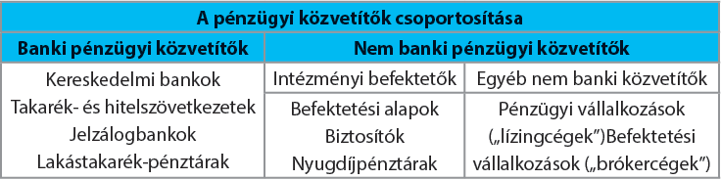
64–65. A pénzügyi közvetítők -A Hogyan működik a tőkepiac?
A pénzügyi közvetítőktől azt várjuk, hogy szakértelmükkel mérjék fel az igényeinket, és ennek megfelelően ajánljanak kielégítő számú megoldást a számunkra, hogy minél több termékből választhassunk a piacról. Ezért vagy hajlandók vagyunk közvetlenül fizetni, vagy tudomásul vesszük, hogy a közvetített termék gazdája a közvetítési tevékenységért jutalékot fizet, amelyet beépít az általunk fizetett árba.
^{TIPP}
A pénzügyi közvetítők által végzett tevékenységek Magyarországon felügyeleti engedélyhez vagy bejelentéshez kötöttek. Ennek ellenére rendszeresen előfordulnak olyan vállalkozások, amelyek engedély nélkül, jogosulatlanul végeznek közvetítői tevékenységet. Rájuk általában jellemző, hogy rövid futamidő alatt kimagasló garantált hozamot ígérnek, lemásolják legális és sikeres cégek ismertetőjegyeit, agresszív reklámkampányt folytatnak, és helyi engedélyük hiányát külföldről végzett tevékenységként állítják be. Ezek a vállalkozások elkerülendők, adataikat az MNB rendszeresen közzéteszi. (MNB, figyelmeztetések).

Slide 8
64–65. A pénzügyi közvetítők -A Hogyan működik a tőkepiac?
A pénzügyi közvetítés legkorábbi és több évszázadon át egyeduralkodó formája a banki – mai szóhasználattal élve a hitelintézeti – tevékenység volt. Az idők során sokat változott, gazdagodott a banki szolgáltatások köre. A napjainkban tevékenykedő bankok – sok esetben nemzetközi bankcsoportok – a banki, befektetési és biztosítási szolgáltatások széles körét nyújtják. A bankok tulajdonosai (részvényesei) részéről megnyilvánuló jövedelmezőségi elvárások versenyre, valamint folyamatos technológiai és termékfejlesztésre ösztönzik a piaci szereplőket.
^{Jó, ha tudod!}
A „vakmajom-elmélet” Burton Malkiel nevéhez kötődik, aki a „Bolyongás a Wall Street-en” című könyvében kifejtette: ha bekötjük egy majom szemét, és a kezébe adunk egy dobónyilat, melyet a Wall Street Journal részvényeket felsoroló oldalára dobál, majd a majom által eltalált részvényeket megvesszük, közel ugyanazt az eredményt érhetjük el, mint a profi befektetők. Az elméletet népszerű lett, például a Wall Street Journal is éveken át közölt „vakmajom-portfólió” eredményeket. A tanulság: a befektetések esetében is igaz, hogy a vak tyúk is talál szemet. De ha nincs időnk pénzt és energiát nem kímélve napi 24 órában a befektetéseinkkel foglalkozni, akkor jobb, ha a pénzünket tanult, profi szakemberre bízzuk.
^{TIPP}
A pénzügyi közvetítők által végzett tevékenységek Magyarországon felügyeleti engedélyhez vagy bejelentéshez kötöttek. Ennek ellenére rendszeresen előfordulnak olyan vállalkozások, amelyek engedély nélkül, jogosulatlanul végeznek közvetítői tevékenységet. Rájuk általában jellemző, hogy rövid futamidő alatt kimagasló garantált hozamot ígérnek, lemásolják legális és sikeres cégek ismertetőjegyeit, agresszív reklámkampányt folytatnak, és helyi engedélyük hiányát külföldről végzett tevékenységként állítják be. Ezek a vállalkozások elkerülendők, adataikat az MNB rendszeresen közzéteszi. (MNB, figyelmeztetések).

Slide 9
64–65. A pénzügyi közvetítők –A. Hogyan működik a tőkepiac?
Hitel­inté­ze­tekkel (bankszerűen működő pénzügyi köz­vetítőkkel) a háztartások elsősorban megtakarítási dön­tések meg­ho­za­ta­la­kor, bankszámla vagy bankkártya használatakor, valamint hitelfelvétel esetén kerülnek kapcsolatba.
^{TIPP}
A pénzügyi közvetítők által végzett tevékenységek Magyarországon felügyeleti engedélyhez vagy bejelentéshez kötöttek. Ennek ellenére rendszeresen előfordulnak olyan vállalkozások, amelyek engedély nélkül, jogosulatlanul végeznek közvetítői tevékenységet. Rájuk általában jellemző, hogy rövid futamidő alatt kimagasló garantált hozamot ígérnek, lemásolják legális és sikeres cégek ismertetőjegyeit, agresszív reklámkampányt folytatnak, és helyi engedélyük hiányát külföldről végzett tevékenységként állítják be. Ezek a vállalkozások elkerülendők, adataikat az MNB rendszeresen közzéteszi.

Slide 10
^{64–65. A pénzügyi közvetítők}
^{B.} ^{Kik az intézményi befektetők?}
A pénzügyi közvetítés sajátos szereplői az intézményi befektetők, amelyek összegyűjtik a háztartások és részben a vállalkozások megtakarításait, azokat különböző kollektív befektetési formák keretében kezelik, és a pénz- és tőkepiacokon befektetnek. Intézményi befektetőkkel a háztartások leginkább biztosítások, nyugdíjpénztári befizetések révén, illetve befektetési jegyek vásárlásakor kerülnek kapcsolatba.
Amikor egy ilyen intézmény ügyfele eseti (például befektetési alap esetében) vagy rendszeres (például nyugdíjpénztár esetében) befizetéseket teljesít, az így keletkező megtakarításait általában olyan hosszú távú értékpapírokba fektetik, amelyek leginkább biztosítják a nyugdíjpénztár, befektetési alap vagy biztosító jövőbeni kifizetéseit (és a pénzügyi intézmény bizonyos hasznát).

Slide 11
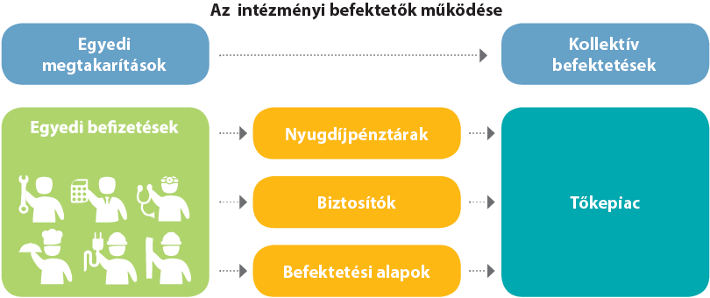
64–65. A pénzügyi közvetítők – B. Kik az intézményi befektetők?
Ezektől az intézményektől azt várjuk, hogy attól függően, mekkora a kockázatvállalási hajlandóságunk, segítsenek nekünk a megtakarításaink gyarapításában. Szakértelmükért és szolgáltatásukért cserébe észszerű mértékben, piaci alapon még pénzt is hajlandóak vagyunk fizetni.
A háztartások befektetései között viszonylag gyakran szerepelnek a befektetési alapok által kibocsátott befektetési jegyek. A befektetési alapok a háztartások megtakarításainak, illetve a vállalatok átmenetileg nem használt pénzeszközeinek összegyűjtésére és befektetésére szakosodott pénzügyi közvetítők.
A befektetési alap a befektetők közös tulajdonában lévő vagyontömeg, amelyet egy profi befektető, az alapkezelő hoz létre, majd kezel folyamatosan.

Slide 12
64–65. A pénzügyi közvetítők - B Kik az intézményi befektetők?
A befektetők ebből a közös vagyontömegből a befektetési jegyek révén részesednek, melyeket az alapot kezelő befektető folyamatosan ad és vesz.
A közös vagyonból az egy befektetési jegyre jutó hányadot az egy jegyre jutó nettó eszközérték mutatja meg, amely lényegében nem más, mint a befektetési jegy árfolyama. Amikor magánszemélyként választunk a befektetési alapok közül, azt is eldönthetjük, hogy milyen befektetési időtávban gondolkodunk, illetve a magasabb hozam reményében mekkora kockázatot vagyunk hajlandóak vállalni.
^{Jó, ha tudod!}
A befektetési alap választása során érdemes az egyes alapok jellegének megfelelő befektetési összetételek közül választani:
• a kevésbé kockázatos, bankbetétekbe és rövid lejáratú állampapírokba fektető pénzpiaci,
• a jellemzően hosszabb lejáratú államkötvényekbe feketető állampapír- vagy,
• a kockázatosabb, vállalatok részvényeit vásároló részvény- vagy ingatlanalapok közül.
^{TIPP}
A befektetési alapok közötti választáshoz hasznos segítség lehet a Befektetési Alapkezelők és Vagyonke­zelők Magyarországi Szövetségének (BAMOSZ) honlapja.

Slide 13
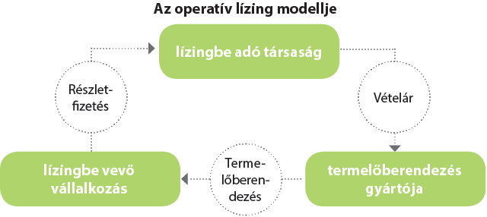
^{64–65. A pénzügyi közvetítők}
C. Milyen egyéb közvetítők vannak?
A pénzügyi közvetítők között egyre több a szakosított intézmény, amely speciális szolgáltatásokat kínál. Az egyik legfontosabb ilyen szolgáltatás a lízing, amely három elemből áll össze: bérbeadás, adásvétel és hitelezés. Attól függően, hogy melyik elem a hangsúlyosabb, beszélhetünk az egyes lízingtípusokról. Az egyes típusok közötti választás a lízingbe vevő üzleti céljaitól függ.
Operatív lízingre akkor kerül sor, ha egy vállalkozás nem rendelkezik elegendő tőkével egy nagy értékű berendezés, gépsor megvásárlásához, illetve várhatóan csak meghatározott ideig használná a termeléséhez
ezeket a berendezéseket. Ekkor egy bérleti
szerződést, operatív lízinget köt a lízingbe adóval megosztott üzemeltetési költségekkel, ahol
a lízingtárgy (például egy gyártósor)
a futamidő végén nem kerül a lízingbe vevő tulajdonába.

Slide 14
64–65. A pénzügyi közvetítők – C. Milyen egyéb közvetítők vannak?
A másik típus, a pénzügyi lízing további két típusba sorolható: nyílt végű és zárt végű pénzügyi lízinget különböztetünk meg.
A nyílt végű pénzügyi lízingszerződés lejártakor a lízingbe vevő eldöntheti, hogy:
• a lízing tárgyát maradványértéken (a használatot figyelembe véve csökken a gép értéke) megveszi, és tulajdonossá válik,
• új lízingszerződést köt, de már a maradványértéket figyelembe véve,
• eláll a további együttműködéstől.
Zárt végű pénzügyi lízing esetében a maradványérték megfizetésével a lízingbe vevő automatikusan tulajdonossá válik. A vállalatokon kívül ez utóbbit a háztartások, magánszemélyek is kedvelik, többnyire az autóvásárlást szokták lízing formájában hiteleztetni.
^{Jó, ha tudod!}
Pénzügyi közvetítő segítségével egy lízing- és egy hitelszolgáltatást is össze tudunk hasonlítani, mert elképzelhető, hogy az ügyfél egyedi igényeitől függően hol az egyiket, hol a másikat célszerűbb igénybe venni. A lízing tárgya lehet: gép, autó, számítógép, ingatlan, de még munkaerőt is lehet lízingelni, például hajótervező mérnököket vagy szüretelő idénymunkásokat.

Slide 15
64–65. A pénzügyi közvetítők – C. Milyen egyéb közvetítők vannak?
A pénzügyi lízing esetében a lízing­díj nagymértékben tartalmaz hitelkamatot, de ennél is többet kell fizetni, ha többletszolgáltatást szeretnénk igénybe venni. A személyautó példájánál maradva az autót a lízingbe vevő használja, ő fizeti a tankolást is, de a szervizelést vagy a téligumi-tárolást már nem feltétlenül, mert a havi lízingdíjba ez már bele lehet építve.
Az alaptípusok mellett a lízing fajtái nagyon változatosak, ami miatt ez a szolgáltatás a vállalkozások körében igen népszerű.
^{TIPP}
A lízingről további információkhoz juthatsz a Magyar Lízingszövetség oldalán.

Slide 16
^{64–65. A pénzügyi közvetítők}
Mi a pénzügyi közvetítők szerepe? A pénzügyi közvetítők legfontosabb feladata a megtakarítók és a forrást igénylők közötti kapcsolat kialakítása és folyamatos fenntartása. Szakértelmükkel felmérik az igényeinket, és ennek megfelelően ajánlanak megoldásokat számunkra, hogy minél több termékből választhassunk a piacról.
Kik az intézményi befektetők? A pénzügyi közvetítés sajátos szereplői az intézményi befektetők, akik összegyűjtik a háztartások és részben a vállalkozások megtakarításait, amelyeket különböző kollektív befektetési formák keretében kezelnek, és a pénz- és tő­ke­pia­co­kon befektetnek.
Milyen egyéb közvetítők vannak? Egyre több a szakosított intézmény, amely speciális szolgáltatásokat fejleszt. Az egyik legfontosabb ilyen szolgáltatás a lízing. Ez három elemből áll össze: bérbeadás, adásvétel és hitelezés. Attól függően, hogy melyik elem a hangsúlyosabb, beszélhetünk operatív, illetve nyílt és zárt végű pénzügyi lízingről.

